Slide 1














Groupement de Recherche
Accélérateurs Plasma
PompEs par Laser
3
Feuille de route
11 mai 2022
B. Cros, N. Delerue, E d’Humières, M. Tarisien
http://gdr-appel.fr/

Slide 2
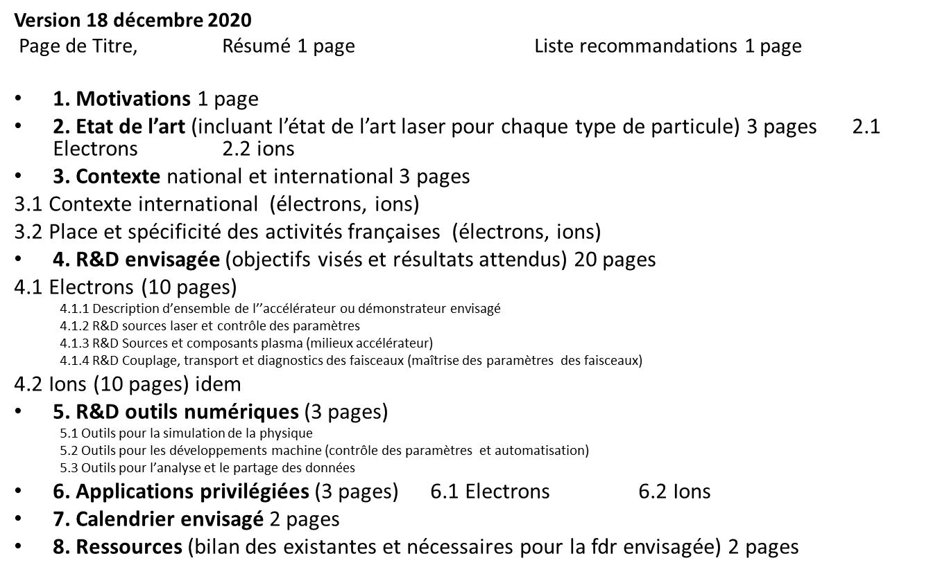
Accélérateurs laser plasma et feuille de route: introduction
Thématique au cœur du GdR: définition d’un accélérateur basé sur l’accélération laser-plasma (ArLP)
Contexte international et avancées vers des ArLP
Paysage français
Proposition d’une FdR française ALP

Slide 3
Définition d’un accélérateur dans le cadre du GdR APPEL
Equipement produisant un faisceau de particules accélérées (ions ou électrons):
  avec un ensemble de paramètres prédéfinis (énergie, charge, durée des paquets, émittance...)
  de manière récurrente (fréquence de répétition min de l’ordre du Hz, durée de fonctionnement min de quelques heures/jour) et reproductible,
  Utilisable (transport, focalisation,...) pour une application scientifique ou industrielle définie

Slide 4
Efforts internationaux vers le développement d’accélérateurs: électrons
Projets européens depuis 2006 dont Eupraxia ont eu un rôle moteur pour la R&D ArLP électrons.
Motivé par des applications à moyen terme (sources de rayonnement) et à long terme (exploration pour la physique des particules).
Thématique plasma mentionnée dans la stratégie européenne pour la physique des particules (maj 2020), très présente dans les discussions Snowmass’21

Slide 5
Exemples d’avancées importantes vers des jalons ArLP: électrons
Module accélérateur 10GeV
LBNL, guidage,
contrôle plasmas longs
PRL 122, 084801 (2019)
Expérience
Simul INFERNO
Fonctionnement en cadence pendant 24h, reproductible
DESY, LUX Laser plasma accelerator:
PRX 10, 031039 (2020)
Automatisation de l’optimisation par Intelligence Artificielle
JAI, UK consortium and DESY et CLF UKRI,
Shalloo et al, Nat comm (2020) 11:6355 |

Slide 6
Optimisation du faisceau d’électron avec des techniques d’intelligence artificielle
Best beam properties demonstrated so far at DESY
Agreement with simulations (injection and acceleration in the plasma)
Good agreement with simulations: strong basis for accelerator design
PRL 126, 174801 (2021)
6

Slide 7
EuPRAXIA: 1er projet de construction d’un Accélérateur Plasma
On the ESFRI roadmap since July 2021

Slide 8
Paramètres et applications

Slide 9
Organisation d’EuPRAXIA
(phase preparatoire initiale)

Slide 10
EuPRAXIA en 2022
EuPRAXIA mis sur la FdR ESFRI en 2021 (Décision positive en Juin 2021): premier projet plasma sur cette FdR
Soumission du projet EuPRAXIA Preparatory Phase, accepté le 20 Avril 2022
Implication française: centre d’excellence laser plasma, contributions scientifiques, techniques et à la décision du centre LPA

Slide 11
Update of the European Strategy for Particle Physics, June 2020
https://europeanstrategyupdate.web.cern.ch/

Slide 12
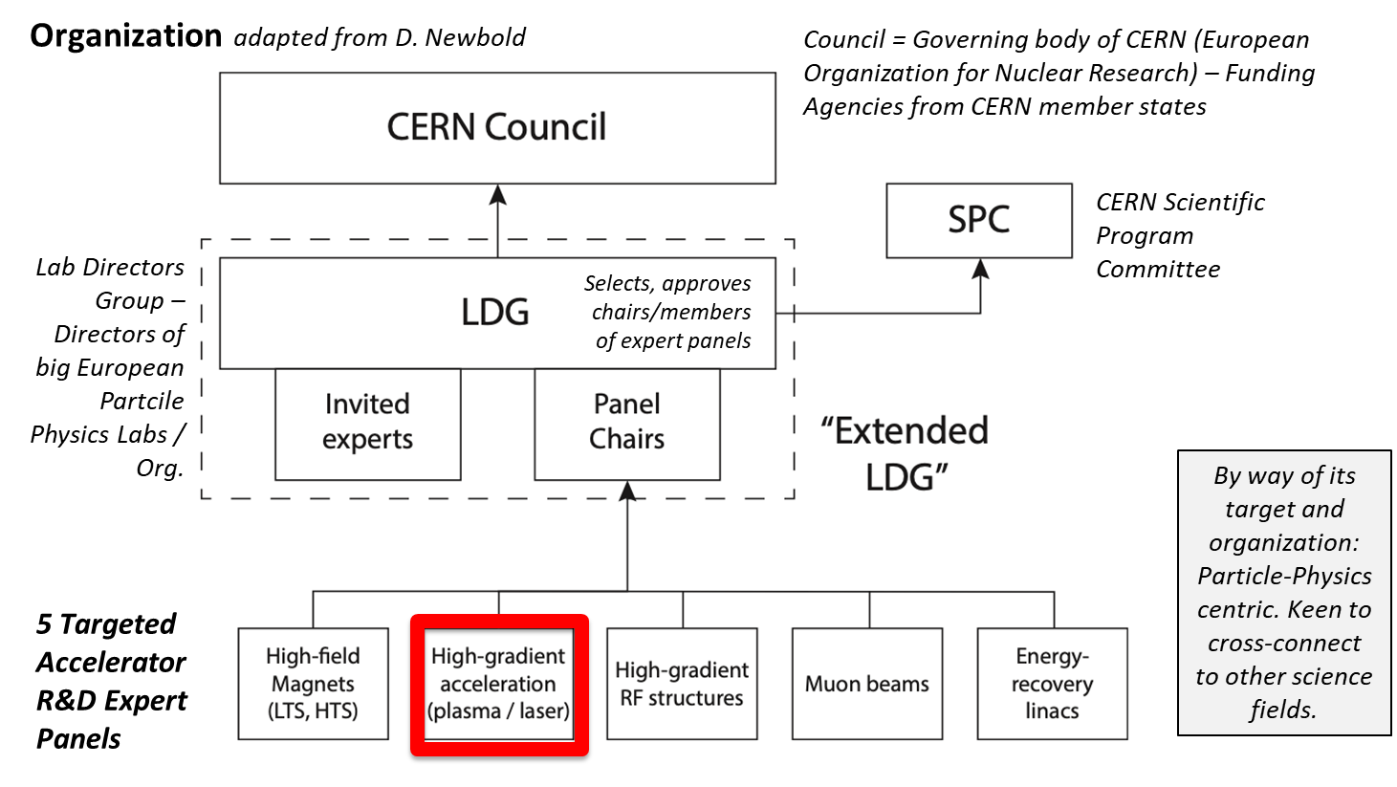
Mise en place d’un groupe d’experts plasma/laser pour coordonner la définition de priorités

Slide 13
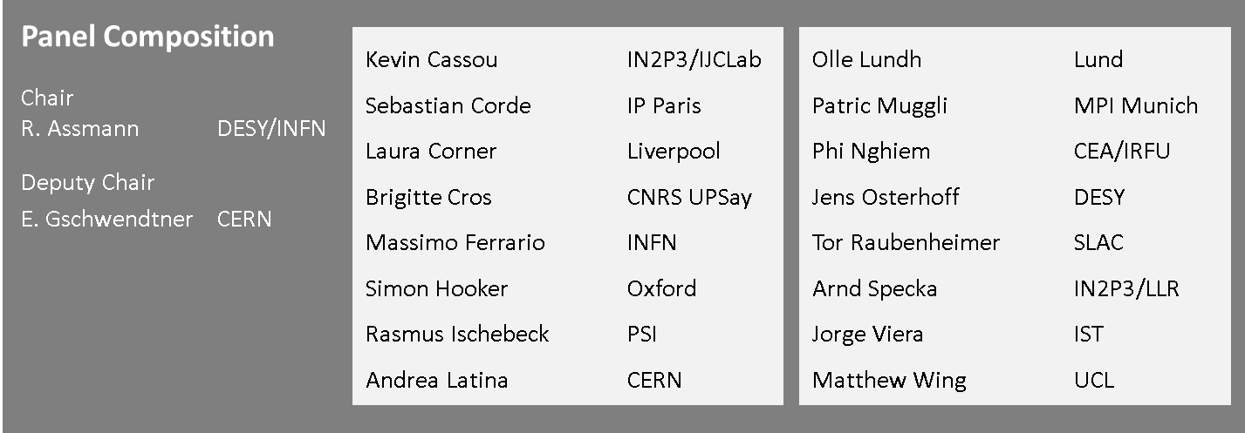
Groupe d’experts plasma laser (2020-2021)
Rapport plasma fourni au LDG à l’automne 2021
http://arxiv.org/abs/2201.07895

Slide 14
Conclusions générales du comité d’experts plasma (2021)
Advanced accelerators have made important progress in demonstrating key aspects of those technologies: energy and quality for laser/electron/proton driven
Rapid progress in underlying technologies, e.g. lasers, feedbacks, nano-control, manufacturing, …
Various roadmaps in EU (EuroNNAc), US (DOE) and internationally (ALEGRO), defining R&D needs for having a collider at the end of the 2030`s or in the 2040`s → slipping schedule due to missing funding for particle physics oriented R&D in novel accelerators.
Feasibility of a collider remains to be proven:
  E.g. scheme for positrons in plasma accelerators still to be demonstrated on paper.
  Staging designs for high energy remain to be calculated in detail and with all elements, including tolerances, length and cost scaling.
  Repetition rate issues and efficiency approach to be investigated in detail.

Slide 15
Proposition d’une approche pour évaluer la faisabilité des développements accélérateurs avancés en 2025
2024 – electron high energy case study | Multi-stage electron accelerator from 175 GeV to 190 GeV, including full lattice, in/out-coupling, all magnetic elements, correctors, diagnostics, collective effects, synchrotron radiation, estimate of realistic performance, estimate of realistic footprint, estimate of realistic benefits in cost and size, understanding of scaling with beam energy for different technologies (laser-driven, electron-driven, proton-driven, DLA/THz).
2024 – Physics Case of an Advanced Collider | Report from common study group with particle physicists on physics cases of interest at the energy frontier (e+e- collider, gg) and at lower beam energies (e- g collider, dark matter search, …)
2025 - positron high energy case study | Equivalent to 2024 study on electron accelerator (see above).
2025 – low energy study cases for electrons and positrons | Assessing the low energy regime around 15-50 GeV, achievable performance, foot print and cost, schemes and designs for first particle physics experiments with novel accelerators, needed R&D demonstration topics for low energy design and needed test facilities

Slide 16
Proposition FdR plasma pour ESPP

Slide 17
Efforts internationaux vers le développement d’accélérateurs: ions
Développement exploratoire, moins avancé en termes d’accélérateur
  Nombreux mécanismes et particules possibles
  Laser énergétiques >> longue durée >> faible cadence
Initiatives de manipulation des faisceaux d’ions: focalisation bobine micro ou optiques conventionnelles, injection dans accélérateurs conventionnels.

Slide 18
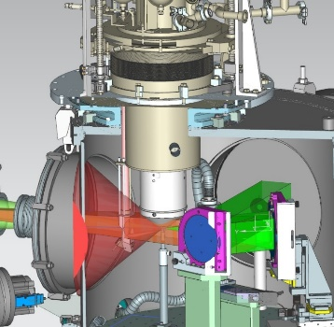

Exemples d’avancées importantes vers des jalons ArLP: ions
Sources de protons <100 MeV
Manipulation de faisceaux
GSI LIGHT Rotation de phase et compression du paquet
Cibles adaptées à une cadence élevée
Tirs cadence (3 Hz) sur des cibles cryogéniques à ELI-BL :
F. Souris (CEA/INAC/SBT/LCF)

Slide 19
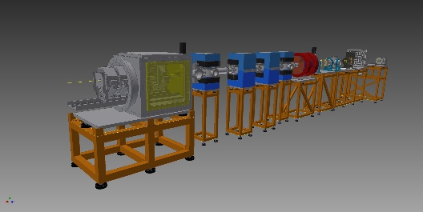
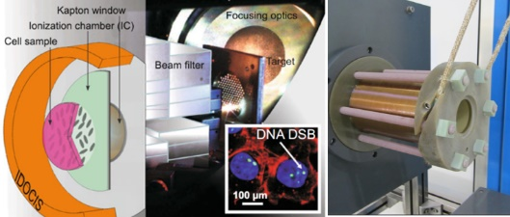

Projets européens ions
Transport et mise en forme du faisceau pour évaluation biologique
Démontrer l’accélération de protons jusqu’à plusieurs centaines de MeV pour les applications médicales et en radiobiologie notamment.
  ELIMED à Prague, Transport et diag de protons et C https://web.infn.it/ELIMED/index.php/en/
ATHENA (Helmholtz Allemagne) : GSI, HZDR ELBE
  https://www.helmholtz-ard.de/e26746/
A-SAIL UK : collaboration ICL, STFC, U.Strath, QUB, pour des études des mécanismes de l’interaction laser plasma d’ions en vue d’un accélérateur pour les applications http://www.qub.ac.uk/research-centres/A-SAILProject/

Slide 20
Panorama des activités Fr
Paysage français riche et complémentaire: forte expertise conventionnelle (transports, diags faisceaux, irradiation), et ALP (laser, plasmas, simuls).
Industriels laser leader internationaux
Comment développer les synergies et mener des projets avec suffisamment de ressources? Que peut-on démontrer au niveau français?
Electrons
ions

Slide 21
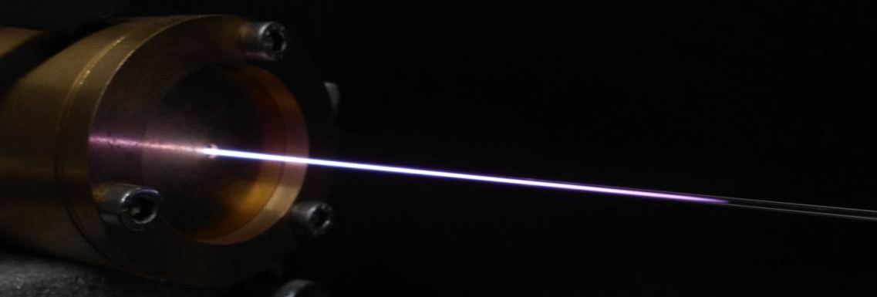
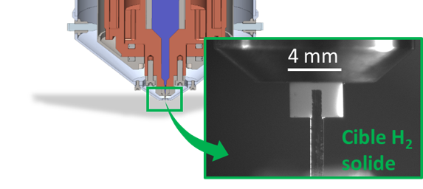
Sources de particules et milieux plasmas
LPGP: cibles gazeuses pour l’ALP e-, plasma microonde généré dans un tube capillaire diélectrique, cellule à profil de densité adapté pour injecteur e-
LPGP TMPDS
CEA-DAM-CESTA, CELIA : cible solide plane couplée à un micro-solénoïde pour manipuler les caractéristiques des faisceaux d'ions accélérés par TNSA
LOA, physique de l'accélération plasma (laser et faisceau), jets gaz e-
CEA Grenoble
cibles cryogéniques de composition variée (H2, D2, CH4, Ar, Ne) pouvant être employées pour ALP d'ions à haute cadence
CENBG, LULI, CELIA
Acceleration d’ions (H⁺ et He²⁺) multi-MeV dans l’interaction d’un jet de gaz surcritique avec un laser 1µm de longueur d’onde

Slide 22
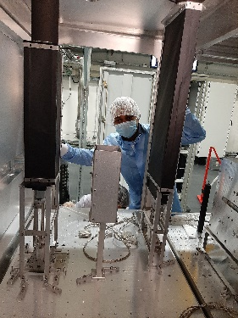
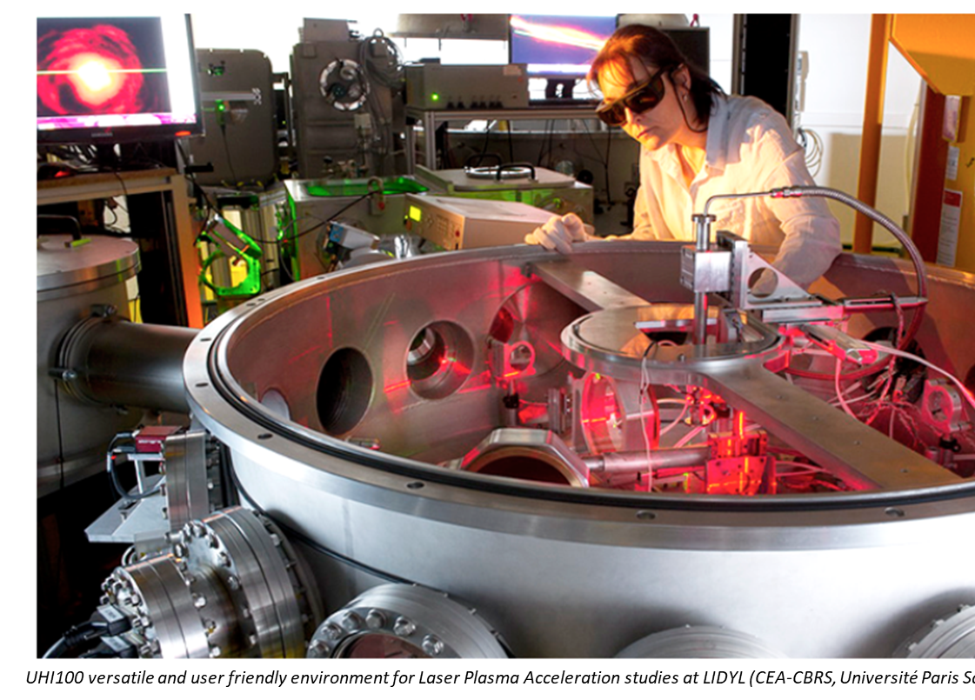
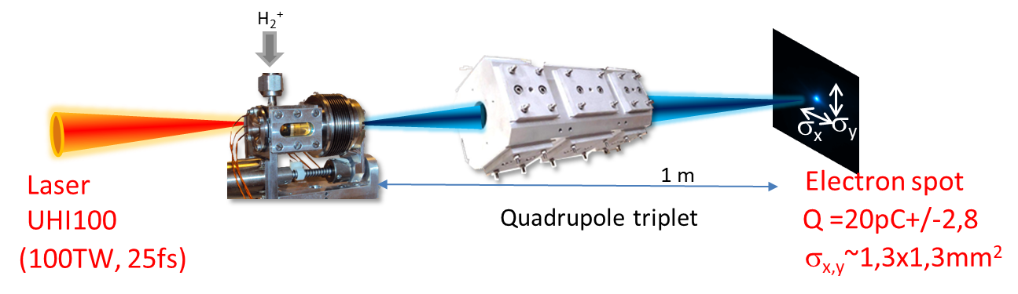
Installations et développements laser
Expériences LLR, LPGP, LOA, IJCLAB, LULI, CENBG, CELIA, LIDYL, CEA IRFU, Grenoble
APOLLON
Permettre aux équipes de chercheurs de la communauté scientifique française de réaliser des expériences d'accélération de particules dans différents schémas imaginables dans les salles expérimentales dites longue focale et courte focale sur l'IR Apollon et développer des techniques afin d'améliorer la stabilité de l'intensité sur cible (stabilité de pointé et stabilité de répartition de l'énergie dans la tache focale).
LLR: spectromètre et détecteur e-
LOA: projet LAPLACE
IJCLAB: projet PALLAS
CELIA : ECLIPSE 4 - 100 TW
LIDYL: UHI100
LIDYL, IRFU
Expériences intégrées, diagnostics laser et particules

Slide 23
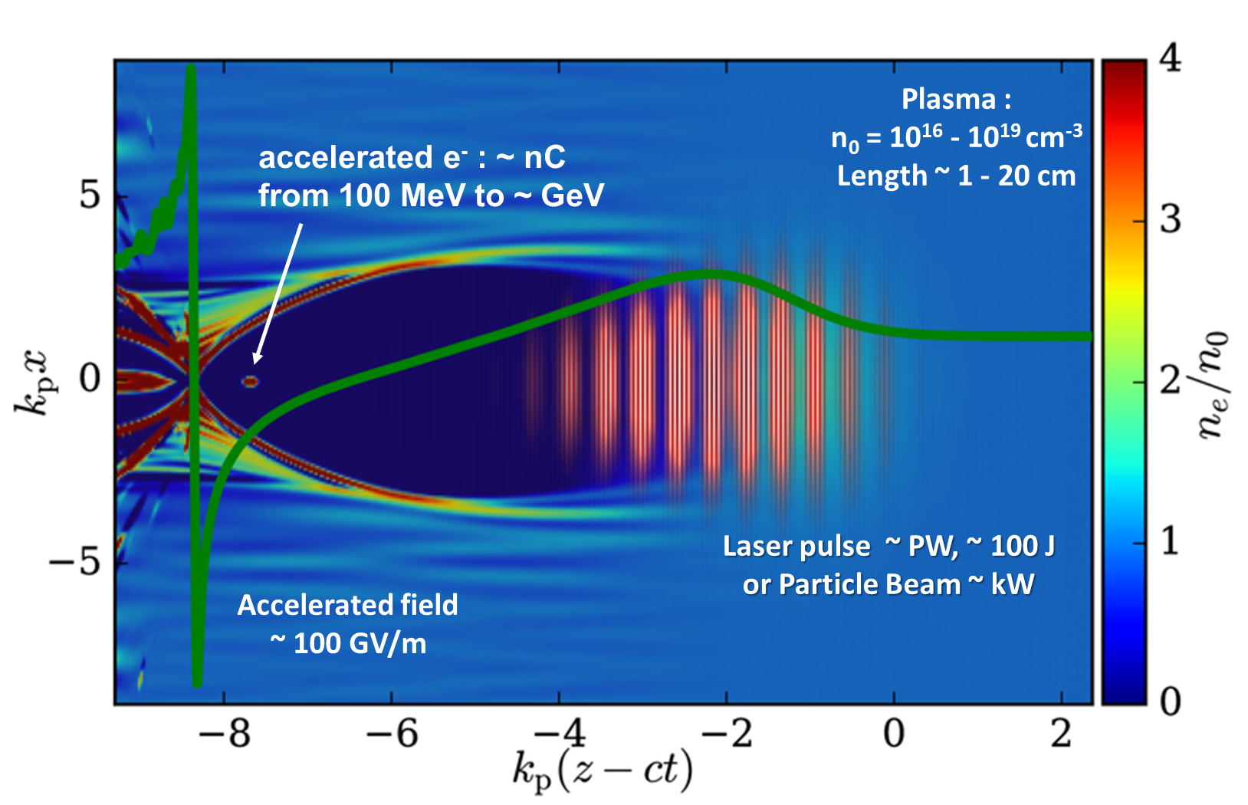
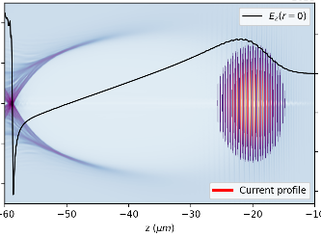
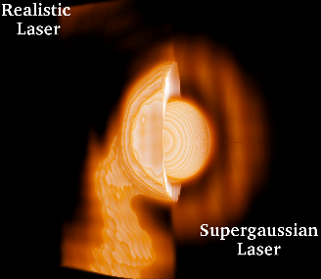
Modélisation et efforts numériques
CEA IRFU: Theory et simulation ALP, Conception et réalisation ligne de transport
LPGP : Théorie et simulation ALP, Conception et réalisation cibles gazeuses (cellules, guides plasma)
Tracewin
WARP
FBPIC
OpenFOAM
SMILEI
CALDER
LLR, LULI, CELIA : Theory, simulation et dévt de SMILEI, outil polyvalent: PIC3D +azimuthal + enveloppe, communauté de 'SMILERS'
CEA DAM DIF : développement du code PIC Calder, simulation et étude théorique des accélérateurs plasma.

Slide 24
Applications électrons
SOLEIL, LOA, PhLAM Transport des électrons LPA maitrisé le long de la ligne de lumière COXINEL permettant un contrôle des propriétés spectrales du rayonnement d’un onduleur
LOA physique de l'accélération plasma (laser et faisceau), des sources de rayons X fs associées et de leurs applications
LIDYL Application des sources électrons à la radiobiologie FLASH
Control of laser plasma accelerated electrons for light sources, T. André et al.Nature Comm. 1334 (2018)
Tunable High Spatio-Spectral Purity Undulator Radiation from a Transported Laser Plasma Accelerated Electron Beam, A. Ghaith et al. Scientific Reports 9: 19020 (2019).

Slide 25
Applications ions
LULI Génération de faisceaux d'ions à haut flux pour l'astrophysique de laboratoire (projet ERC GENESIS)
LOA radiobiologie avec des protons accélérés par laser
CENBG, CELIA Formation de radioisotopes par accélérateurs laser plasma, application aux diagnostics des faisceaux et médicaux

Slide 26
Grandes lignes FdR ions jusqu’en 2027
1/2
Sélectionner le processus d’accélération des ions qui permettra
  d’obtenir une distribution en énergie piquée reproductible tir à tir
  de faire varier leur énergie de 10 MeV à 100 MeV pour la plupart des applications, voire à 10 GeV pour la spallation.
  de privilégier une direction d’émission pour un transport optimal
Développer les outils de simulation pour trouver les paramètres pour favoriser un processus plutôt qu’un autre.
  SMILEI
  Hydrodynamique (ASE interagissant avec cible solide ou gazeuse)

Slide 27
Grandes lignes FdR ions jusqu’en 2027
2/2
Faire des études paramétriques à hauts taux de répétition (APOLLON) pour définir la cible favorisant le processus souhaité.
Développer des diagnostics compatibles avec des faisceaux issus de ALP, à hauts taux de répétition
Transport et mise en forme des faisceaux d’ions ultra intenses (intensité pic kA)
Identifier des applications capable de justifier (financer) la construction d’un accélérateur ALP-ions.
  Génération de neutrons
  Radiobiologie flash avec des ions
  Production de radio-isotopes (diagnostic faisceau, théranostic medical, astrophysique de laboratoire, …)

Slide 28
Grandes lignes FdR e- jusqu’en 2027
1/3
Développement laser pour contrôle accélérateur
  Stabilisation pointé et qualité APOLLON 1PW >> 0.25µrad rms en 2023, stabilité du Strehl autour de 0.7
  Contrôle laser PALLAS >> pointé < 1µrad, front d’onde < 20nm
  Augmentation Pmoy LAPLACE HC >> (HERACLES3, 100 à 200W, 1J, <25fs, 100Hz) en 2025
Développement d’outils de simulation
  Modèles de précision >> H. Vincenti, X Davoine
  Outils rapides et performants >>SMILEI team, accélérer les simulations, objectif 1cm de propagation par mn d’ici 2023
  Modélisation globale d’un ensemble complexe >> IRFU P. Nghiem, A. Beck et al.
  Couplage avec les expériences>> IA, analyse données, …

Slide 29
Grandes lignes FdR e- jusqu’en 2027
2/3
Développement de composants et diagnostics pour accélérateurs plasma
  Plasmas structurés pour source électrons >>> cellules plasma B Cros, S. Dobosz, >>> B. Lucas développement cellules plasma, tests, intégration, simulation, prototypage, plasmas pour haute cadence/puissance moy (1kW)
  plasma long accélérateurs >>> B. Cros, modules plasma longs sans injection interne
  diagnostics faisceaux particules >> N Delerue, C. Simon : Identify and test diagnostics for routine measurements at laser-plasma facilities; Test temporal diagnostic for electron-laser timing >> test and calibration of diagnostics (PALLAS, PHIL)

Slide 30
Grandes lignes FdR e- jusqu’en 2027
3/3
Démonstration de concepts physiques pour obtenir des sources d’électrons de bonne qualité
  avec PALLAS, LAPLACE HE, HC, UHI100, APOLLON (cf tableau)
  Conception globale d'installation ALP >>> P. Nghiem en projet ou équipement existant
  étage PWFA, accélération de positrons >>>S. Corde haute efficacité 20%
Construction de lignes de faisceau d’électrons dédiées à des applications
  applis médicales, LEL? HEP? À compléter
Contribution FR à EuPRAXIA
  EuPRAXIA PP 22-26
  CREATE déposé en avril 2022 (développement laser, sources plasma haute cadence et instrumentation faisceau)

Slide 31
Sources d’électrons de bonne qualité
Contact | Installation ou projet | E (MeV), dE (%) | Charge (pC) | Emittance mmmrad | Cadence Hz | date
K. Cassou | PALLAS | 150-200, 10% | 30 | 1 | 10 | 2024
J. Faure | LAPLACE HC | 200, 1% | >10 | <1 | 100 | 2026
S. Dobosz Dufrénoy | UHI100 | 300, 5% 200, <10% | 20 100 | 1 <5 | 0.03 | 2024
B. Cros, A. Specka | APOLLON F2 | 300, <10% 1000, <10% | 100 100 | 1 1 | 0.01 0.01 | 2024 2024
B. Cros, A. Specka | APOLLON 2et | 10000, <10% | 30 | <1 | 0.01 | 2027
S. Corde | LAPLACE HE | 200-500* | 500 | 1 |  | 2026
* Faisceau de pompe pour étage PWFA et demo de haute efficacité

Slide 32
Résumé et points de discussion
La feuille de route thématique est en cours de finalisation. Plusieurs points à souligner ou discuter sur les évolutions envisagées de la thématique:
Plusieurs sources d’électrons de bonne qualité seront démontrées d’ici 2027
Les installations existantes ou en projet permettent à la communauté de d’avoir un rôle significatif dans des projets internationaux.
L’accélération d’ions est dans une phase exploratoire ayant pour objectif de mieux identifier les concepts les plus prometteurs.
Le développement des accélérateurs d’ions est freiné par la taille de la communauté/ manque d’installations? 'intérêt de la communauté pour mener l'étude jusqu'à un accélérateur? Rôle de l'IN2P3 comme moteur?

Slide 33
Résumé et points de discussion (suite)
Le fonctionnement des installations n’est pas parfaitement adapté aux besoins des utilisateurs pour le développement d’accélérateurs (critères et mode d’accès, organisation en projets indépendants, manque de ressources). Proposer des projets pluriannuels (Apollon).
Le calendrier et l’envergure des projets sont très dépendants de moyens qui ne sont pas bien maîtrisés au niveau des projets. Quels investissements des tutelles, financier et RH, dans les projets accélérateurs plasma?
Le développement des applications pourrait être mieux mis en valeur dans la feuille de route: discussion à poursuivre au sein du GdR pour préciser les applications les plus pertinentes à développer et identifier les partenaires.

